Slide 1
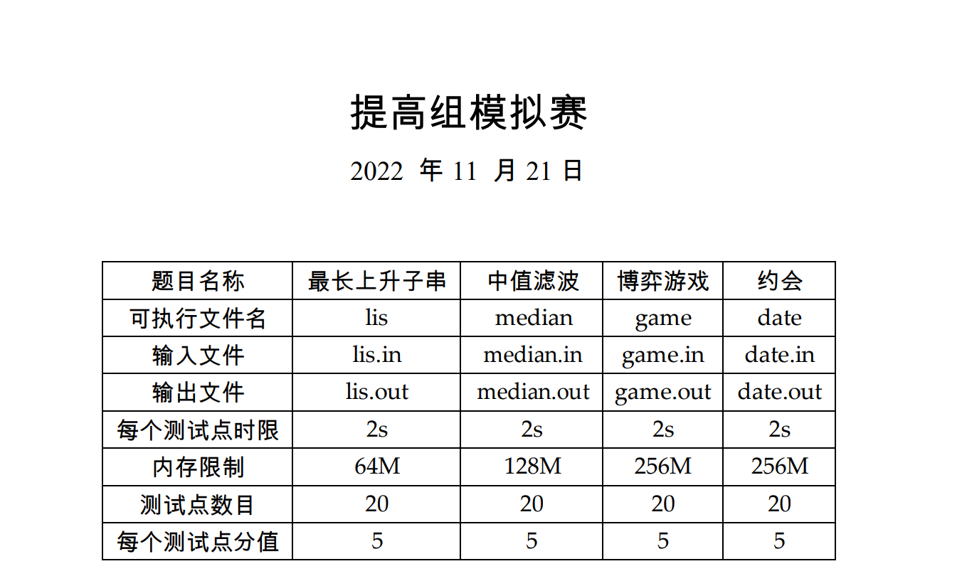

Slide 2
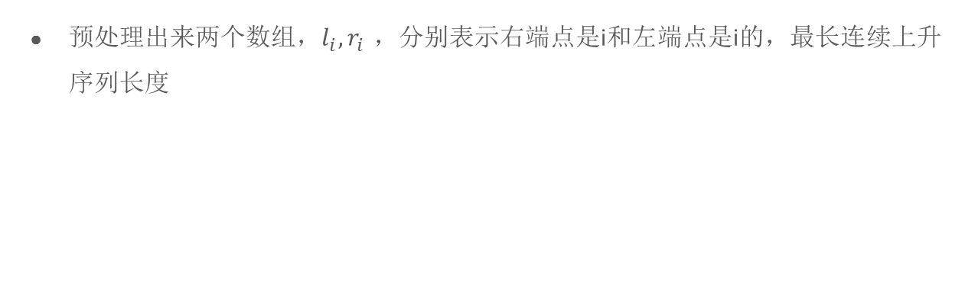
最长上升子串
预处理出来两个数组，$l_{i},r_{i}$ ，分别表示右端点是i和左端点是i的，最长连续上升序列长度

Slide 3
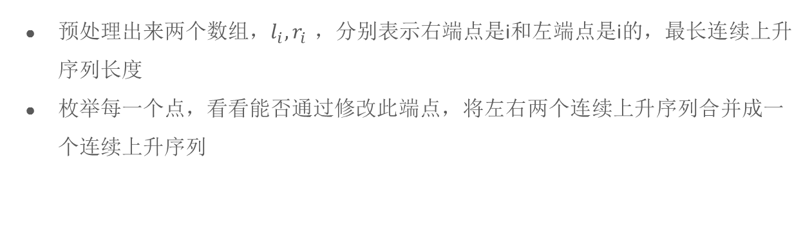
最长上升子串
预处理出来两个数组，$l_{i},r_{i}$ ，分别表示右端点是i和左端点是i的，最长连续上升序列长度
枚举每一个点，看看能否通过修改此端点，将左右两个连续上升序列合并成一个连续上升序列

Slide 4
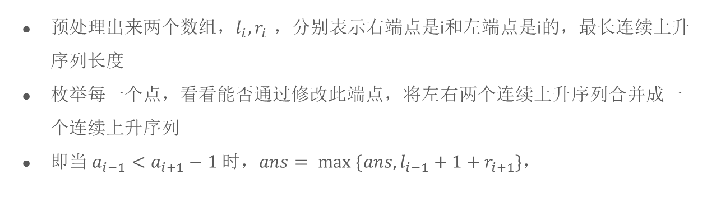
最长上升子串
预处理出来两个数组，$l_{i},r_{i}$ ，分别表示右端点是i和左端点是i的，最长连续上升序列长度
枚举每一个点，看看能否通过修改此端点，将左右两个连续上升序列合并成一个连续上升序列
即当 $a_{i−1}<a_{i+1}−1$ 时，$ans= max \{ans,l_{i−1}+1+r_{i+1}\}$，

Slide 5
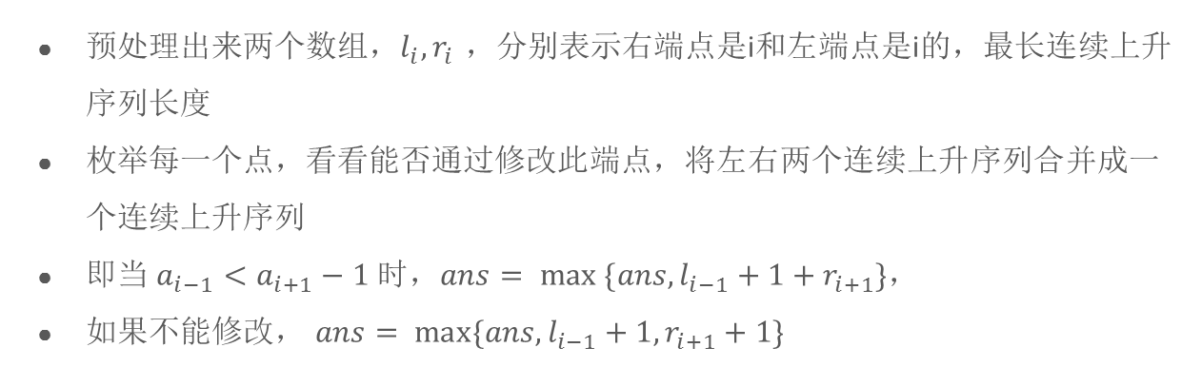
最长上升子串
预处理出来两个数组，$l_{i},r_{i}$ ，分别表示右端点是i和左端点是i的，最长连续上升序列长度
枚举每一个点，看看能否通过修改此端点，将左右两个连续上升序列合并成一个连续上升序列
即当 $a_{i−1}<a_{i+1}−1$ 时，$ans= max \{ans,l_{i−1}+1+r_{i+1}\}$，
如果不能修改， $ans= max\{ans,l_{i−1}+1, r_{i+1}+1\}$

Slide 6
中值滤波
观察规律

Slide 7
中值滤波
观察规律
大于等于两个相邻的 0 或者 1 就永远不会变了

Slide 8
中值滤波
观察规律
大于等于两个相邻的 0 或者 1 就永远不会变了
所以所有大于等于两个相邻的 0 或者 1 的段都去掉，只需考虑 0/1 交替的子段

Slide 9
中值滤波
观察规律
大于等于两个相邻的 0 或者 1 就永远不会变了
所以所有大于等于两个相邻的 0 或者 1 的段都去掉，只需考虑 0/1 交替的子段
每一轮，每段0/1 交替的串会 0/1 翻转，然后长度减 2，如此逐渐趋向稳定

Slide 10
中值滤波
观察规律
大于等于两个相邻的 0 或者 1 就永远不会变了
所以所有大于等于两个相邻的 0 或者 1 的段都去掉，只需考虑 0/1 交替的子段
每一轮，每段0/1 交替的串会 0/1 翻转，然后长度减 2，如此逐渐趋向稳定
所以答案就是寻找最长的 0/1 交替串（把大于等于两个相邻的 0 或者 1 都去掉后）除二下取整

Slide 11
David 与Vincent 的博弈游戏
先站在David的pov去看待问题，即考虑满足 David 的需求。 Vincent 的需求做法类似

Slide 12
David 与Vincent 的博弈游戏
先站在David的pov去看待问题，即考虑满足 David 的需求。 Vincent 的需求做法类似
这题是树形结构，很容易想到自上而下的贪心，和自下而上的动归。

Slide 13
David 与Vincent 的博弈游戏
先站在David的pov去看待问题，即考虑满足 David 的需求。 Vincent 的需求做法类似
这题是树形结构，很容易想到自上而下的贪心，和自下而上的动归。
不好想动归的话，就观察几个样例。

Slide 14

David 与Vincent 的博弈游戏
先站在David的pov去看待问题，即考虑满足 David 的需求。 Vincent 的需求做法类似
这题是树形结构，很容易想到自上而下的贪心，和自下而上的动归。
不好想动归的话，就观察几个样例。
令 $dp_{i}$ 为 $i$ 节点子树内的叶节点进行最优编号号后，从节点 $i$ 开始向下走的最终走到的叶节点，能选中第几大 叶节点

Slide 15

David 与Vincent 的博弈游戏
令 $dp_{i}$ 为 $i$ 节点子树内的叶节点进行最优编号号后，从节点 $i$ 开始向下走的最终走到的叶节点，能选中第几大 叶节点
假如当前节点$i$是 D 选，D 应当选i的所有子节点当中dp值最小的,即dp[i]=min(dp[j])

Slide 16
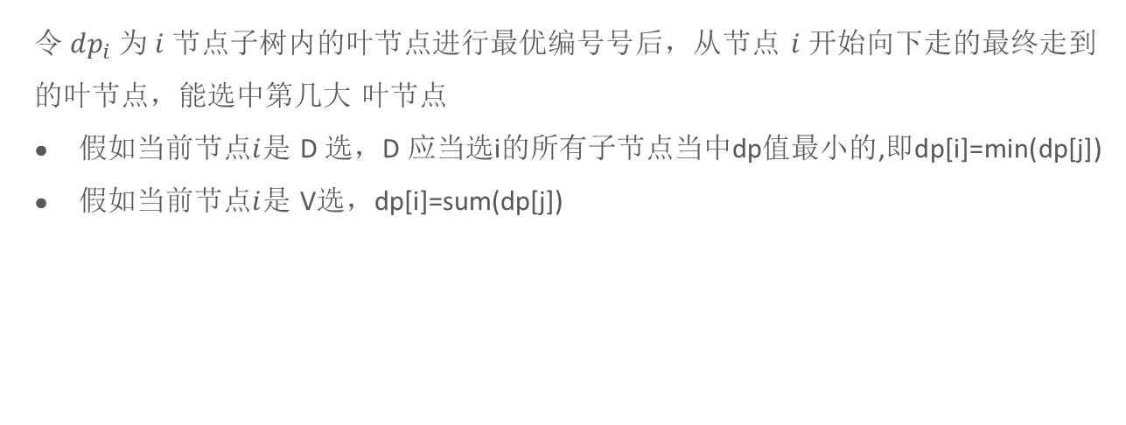
David 与Vincent 的博弈游戏
令 $dp_{i}$ 为 $i$ 节点子树内的叶节点进行最优编号号后，从节点 $i$ 开始向下走的最终走到的叶节点，能选中第几大 叶节点
假如当前节点$i$是 D 选，D 应当选i的所有子节点当中dp值最小的,即dp[i]=min(dp[j])
假如当前节点$i$是 V选，dp[i]=sum(dp[j])

Slide 17
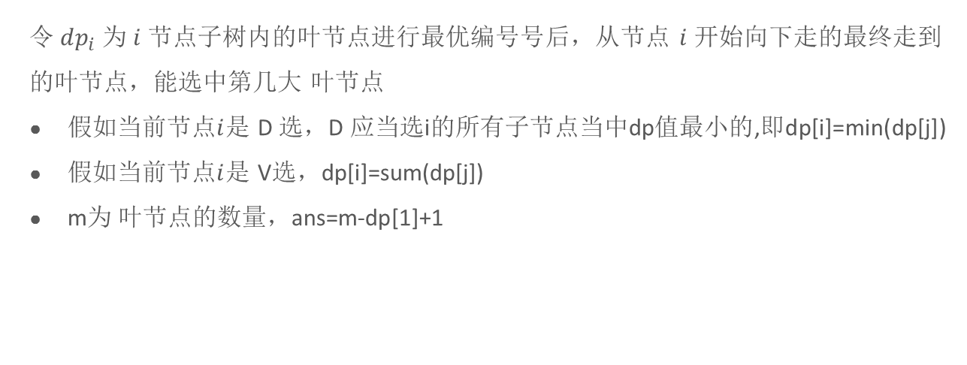
David 与Vincent 的博弈游戏
令 $dp_{i}$ 为 $i$ 节点子树内的叶节点进行最优编号号后，从节点 $i$ 开始向下走的最终走到的叶节点，能选中第几大 叶节点
假如当前节点$i$是 D 选，D 应当选i的所有子节点当中dp值最小的,即dp[i]=min(dp[j])
假如当前节点$i$是 V选，dp[i]=sum(dp[j])
m为 叶节点的数量，ans=m-dp[1]+1

Slide 18
David 与Vincent 的博弈游戏
现在站在Vincent的pov去看待问题，即考虑满足 Vincent的需求。

Slide 19

David 与Vincent 的博弈游戏
令 $dp_{i}$ 为 $i$ 节点子树内的叶节点进行最优编号号后，从节点 $i$ 开始向下走的最终走到的叶节点，能选中第几小叶节点
假如当前节点$i$是 D选，dp[i]=sum(dp[j])

Slide 20
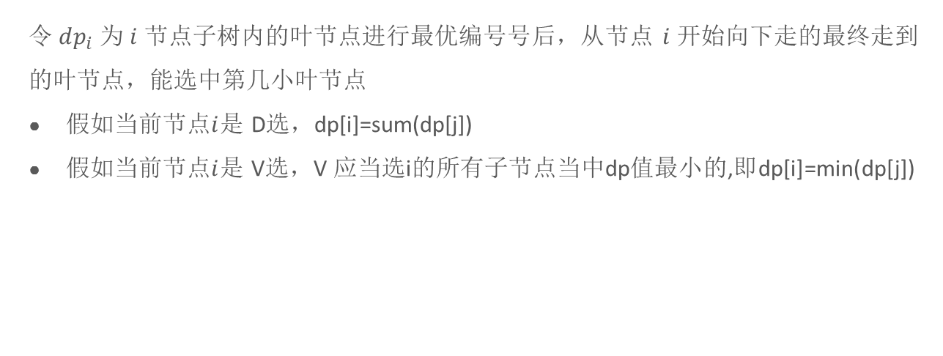
David 与Vincent 的博弈游戏
令 $dp_{i}$ 为 $i$ 节点子树内的叶节点进行最优编号号后，从节点 $i$ 开始向下走的最终走到的叶节点，能选中第几小叶节点
假如当前节点$i$是 D选，dp[i]=sum(dp[j])
假如当前节点$i$是 V选，V 应当选i的所有子节点当中dp值最小的,即dp[i]=min(dp[j])

Slide 21
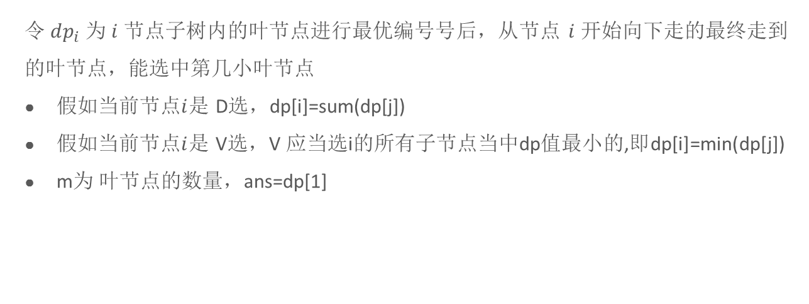
David 与Vincent 的博弈游戏
令 $dp_{i}$ 为 $i$ 节点子树内的叶节点进行最优编号号后，从节点 $i$ 开始向下走的最终走到的叶节点，能选中第几小叶节点
假如当前节点$i$是 D选，dp[i]=sum(dp[j])
假如当前节点$i$是 V选，V 应当选i的所有子节点当中dp值最小的,即dp[i]=min(dp[j])
m为 叶节点的数量，ans=dp[1]

Slide 22
约会
倍增求 LCA 和分类讨论

Slide 23

约会
倍增求 LCA 和分类讨论
令点 1 为根，求出每个点的深度 $dep[]$
设两人所在点 $x,y$ 的 LCA 为 k，两点之间距离为 $d$is=dep[x]+dep[y]-2*dep(lca(x,y))

Slide 24
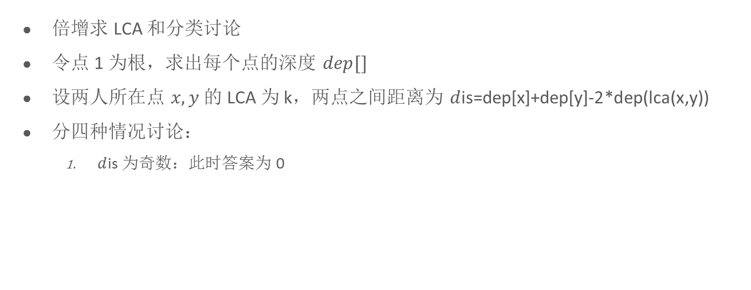
约会
倍增求 LCA 和分类讨论
令点 1 为根，求出每个点的深度 $dep[]$
设两人所在点 $x,y$ 的 LCA 为 k，两点之间距离为 $d$is=dep[x]+dep[y]-2*dep(lca(x,y))
分四种情况讨论：
$d$is 为奇数：此时答案为 0

Slide 25
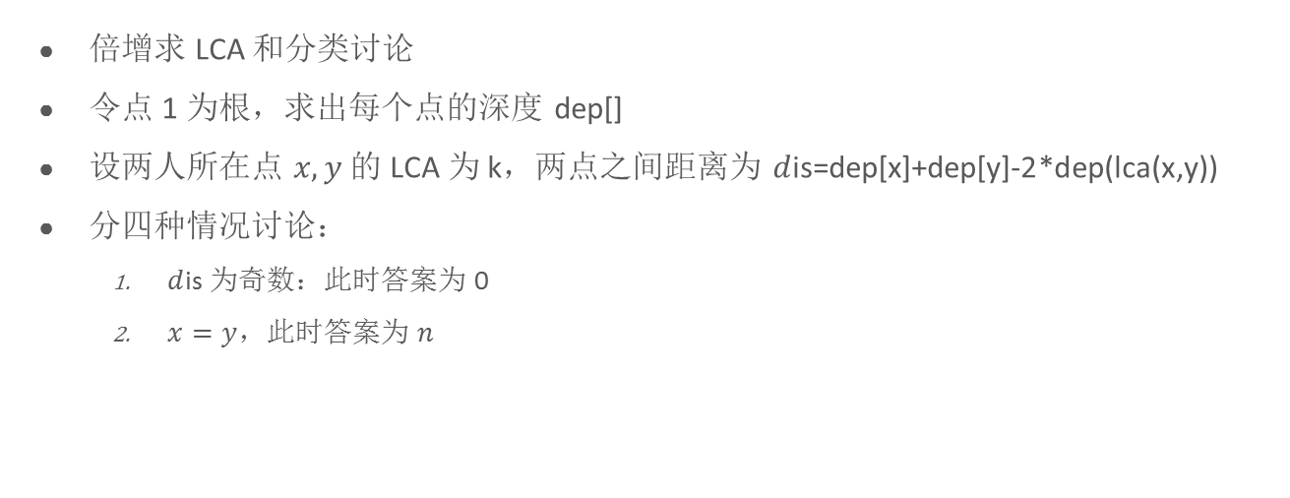
约会
倍增求 LCA 和分类讨论
令点 1 为根，求出每个点的深度 dep[]
设两人所在点 $x,y$ 的 LCA 为 k，两点之间距离为 $d$is=dep[x]+dep[y]-2*dep(lca(x,y))
分四种情况讨论：
$d$is 为奇数：此时答案为 0
$x=y$，此时答案为 $n$

Slide 26
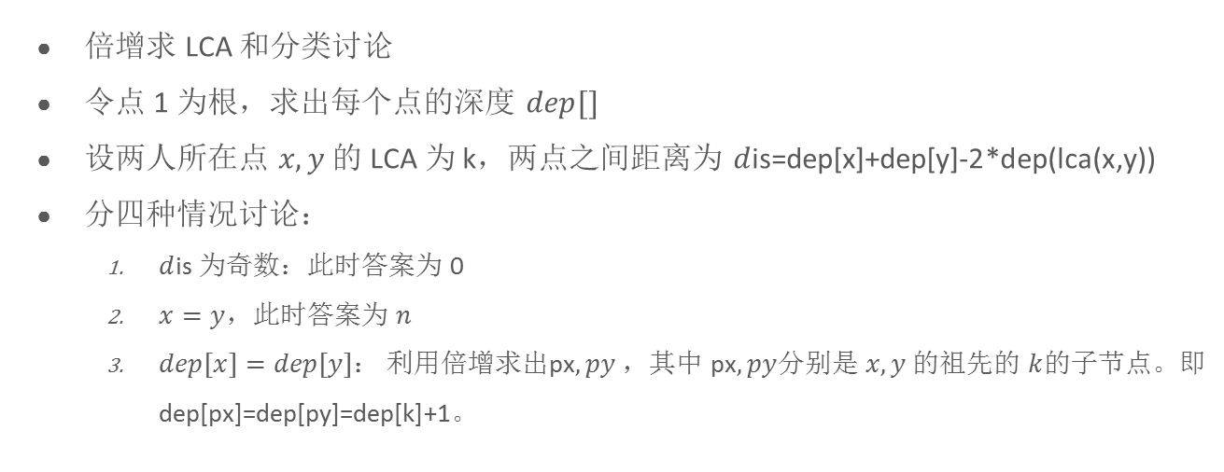
约会
倍增求 LCA 和分类讨论
令点 1 为根，求出每个点的深度 $dep[]$
设两人所在点 $x,y$ 的 LCA 为 k，两点之间距离为 $d$is=dep[x]+dep[y]-2*dep(lca(x,y))
分四种情况讨论：
$d$is 为奇数：此时答案为 0
$x=y$，此时答案为 $n$
$dep[x]=dep[y]$： 利用倍增求出px$,py$，其中 px$,py$分别是 $x,y$ 的祖先的 $k$的子节点。即dep[px]=dep[py]=dep[k]+1。

Slide 27
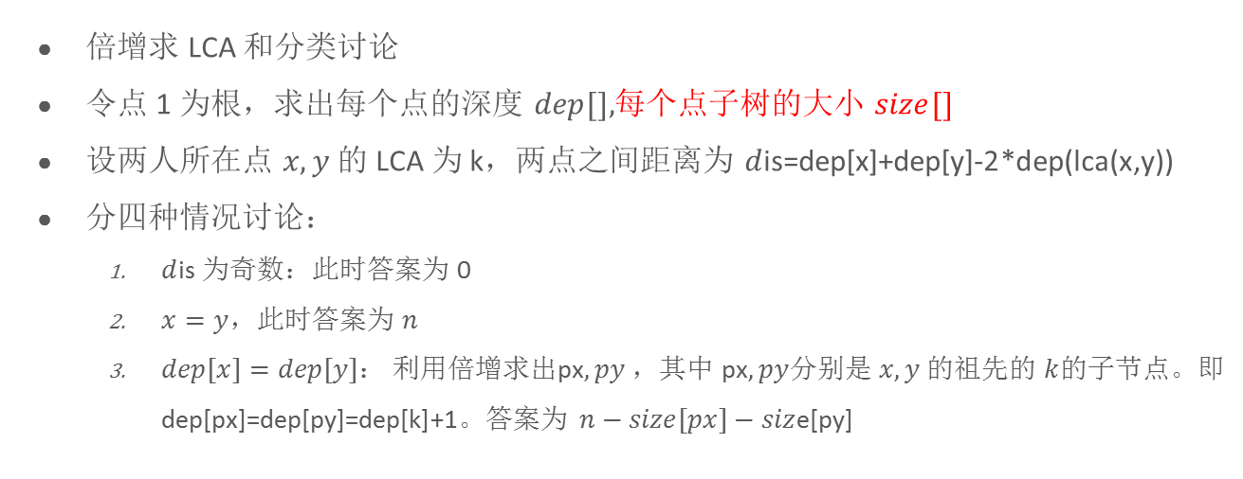
约会
倍增求 LCA 和分类讨论
令点 1 为根，求出每个点的深度 $dep[],$每个点子树的大小 $size[]$
设两人所在点 $x,y$ 的 LCA 为 k，两点之间距离为 $d$is=dep[x]+dep[y]-2*dep(lca(x,y))
分四种情况讨论：
$d$is 为奇数：此时答案为 0
$x=y$，此时答案为 $n$
$dep[x]=dep[y]$： 利用倍增求出px$,py$，其中 px$,py$分别是 $x,y$ 的祖先的 $k$的子节点。即dep[px]=dep[py]=dep[k]+1。答案为 $n−size[px]−siz$e[py]

Slide 28
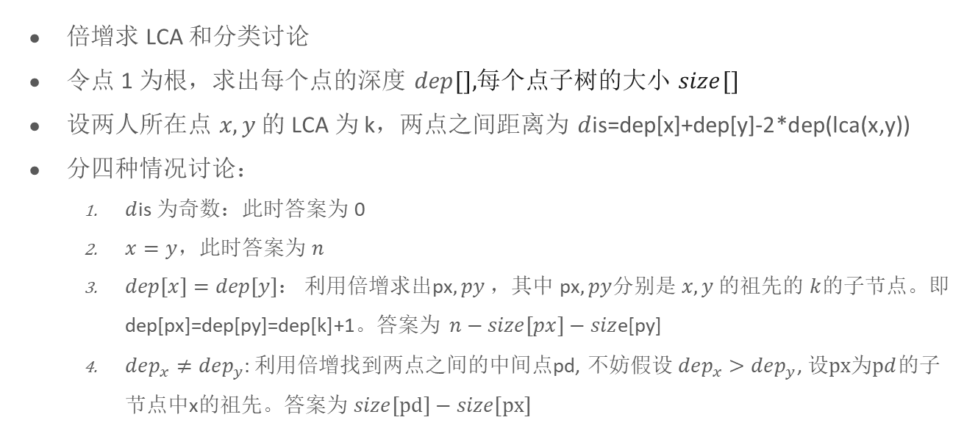
约会
倍增求 LCA 和分类讨论
令点 1 为根，求出每个点的深度 $dep[],$每个点子树的大小 $size[]$
设两人所在点 $x,y$ 的 LCA 为 k，两点之间距离为 $d$is=dep[x]+dep[y]-2*dep(lca(x,y))
分四种情况讨论：
$d$is 为奇数：此时答案为 0
$x=y$，此时答案为 $n$
$dep[x]=dep[y]$： 利用倍增求出px$,py$，其中 px$,py$分别是 $x,y$ 的祖先的 $k$的子节点。即dep[px]=dep[py]=dep[k]+1。答案为 $n−size[px]−siz$e[py]
$dep_{x}≠dep_{y}$: 利用倍增找到两点之间的中间点pd, 不妨假设 $dep_{x}>dep_{y}$, $设px为pd$的子节点中x的祖先。答案为 $size[pd]−size[px]$

